Slide 1
СИСТЕМА ОБНАРУЖЕНИЯ ПРЕПЯТСТВИЙ
В ТОННЕЛЕ МЕТРО
Команда «Алгоритмы Столицы» | Кейс Департамента транспорта Москвы

Slide 2

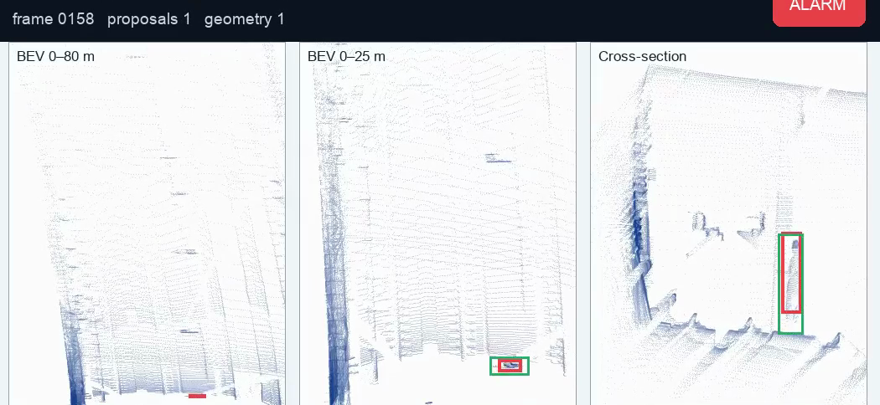
Краткое описание решения:
Причинный ROS 2-детектор для Hesai Pandar128. Локально оценивает свободный габарит, подавляет постоянную инфраструктуру и подтверждает кандидатов моделью range image.
О команде
Капитан: Людмила Швецова
Количество участников: 2
Города: Пермь и Москва
Команда объединяет продуктовую экспертизу и ML-разработку.
Уникальность решения:
Работает без внешней карты, TF и odometry. Angular/ring sampling нормализует плотность 128-канального лидара. Модель обучена без intensity, чтобы снизить зависимость от материалов.
8

Slide 3

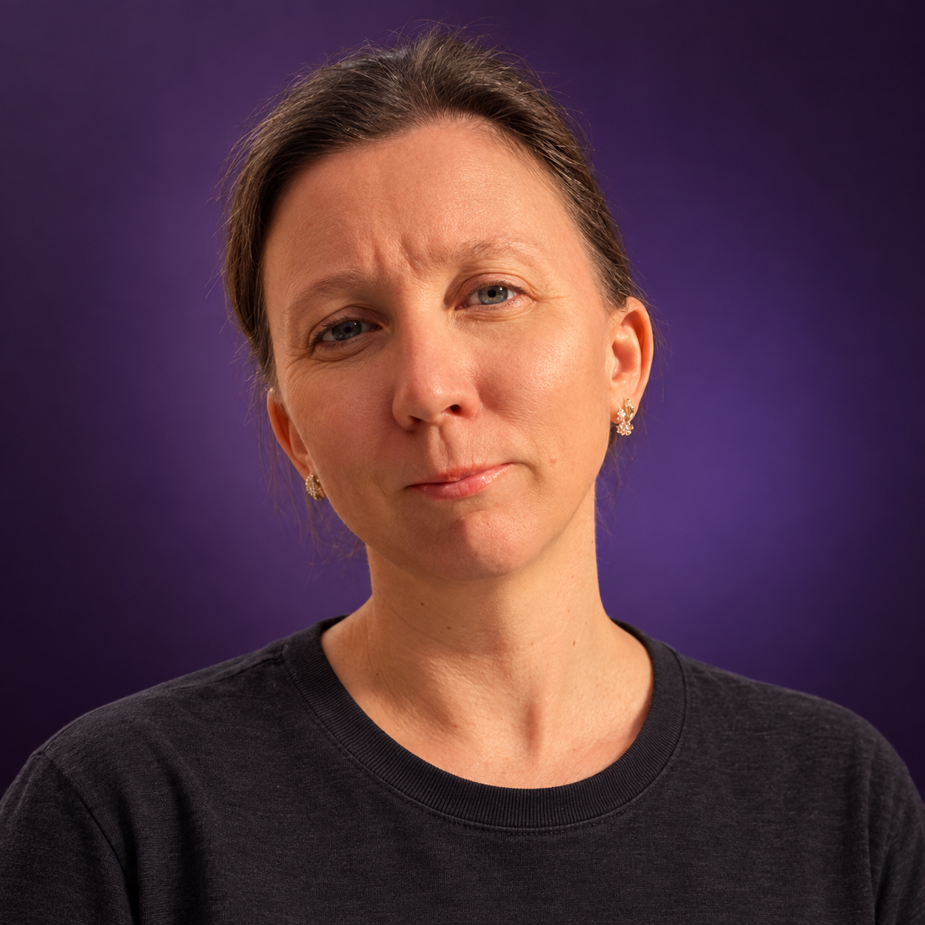
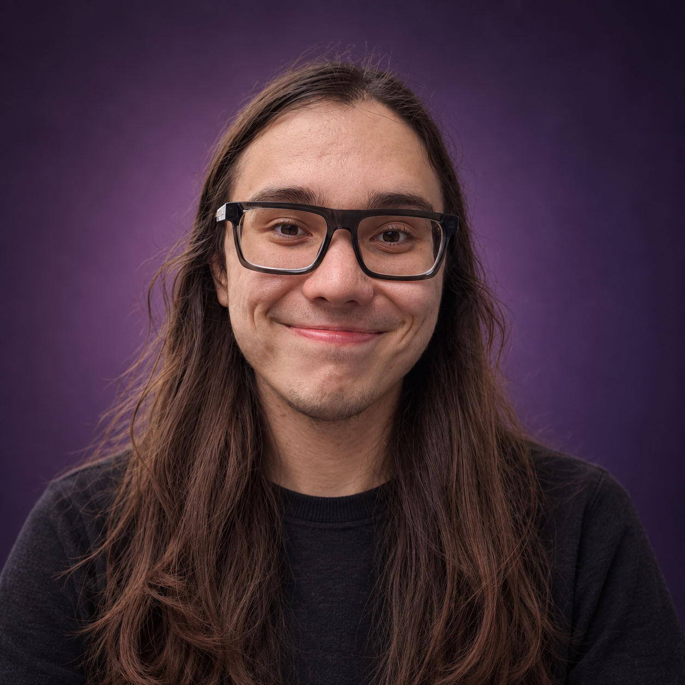
КОМАНДА «АЛГОРИТМЫ СТОЛИЦЫ»
Людмила Швецова
Арсений Швецов
Капитан
Product и project management
Business owner
Независимый цифровой энтузиаст, автор pet-проектов
Пермь
ML-разработка
Инженерия и интеграция
Студент МАИ, 1 курс
Москва

Slide 4

КОМАНДА И ЗАДАЧА
Краткая история команды:
01
Два участника объединили продуктовую работу и ML-инженерию, чтобы собрать решение полного цикла: от исследования данных до ROS 2-контейнера и демонстрации на реальных проездах.
Почему вы выбрали именно эту задачу
из предложенных на хакатоне?
02
Нас заинтересовала критичная для безопасности задача, где ошибка алгоритма напрямую влияет на движение поезда, а реальные данные почти не имеют разметки.
С какими основными сложностями или вызовами
вы столкнулись и как их преодолели?
03
В bag отсутствуют ground truth, TF и odometry. На поворотах стены и оборудование давали уверенные ложные срабатывания. Мы объединили локальный профиль пути, причинный фон и лёгкую нейросетевую проверку, затем прогнали все 2 488 кадров.

Slide 5
КОРОТКО О РЕШЕНИИ
Техническая суть решения
Маркетинговая суть решения
ROS 2-узел принимает PointCloud2 от Hesai Pandar128. Angular/ring sampling нормализует плотность. Локальный профиль пути и причинный фон формируют предложения. Range U-Net без intensity подтверждает объект в двух последовательных кадрах. Внешняя calibration map, TF и odometry не нужны.
Контур подавляет тревоги на платформах, стрелках, гермоворотах и переходах профиля. На 2 287 инфраструктурных кадрах полный прогон дал 0 alarm-кадров. Событие Person обнаружено. Docker-образ подготовлен для Ubuntu 22.04, ROS 2 Humble и NVIDIA GPU.

Slide 6

АРХИТЕКТУРА ПРИЧИННОГО ДЕТЕКТОРА
01 PointCloud2
Hesai Pandar128
02 Нормализация плотности
Angular/ring sampling
03 Свободный габарит
Локальный профиль пути
04 Подавление фона
Только прошлые кадры
05 Range U-Net
Подтверждение кандидата
06 Alarm event
Подтверждение в 2 кадрах

Slide 7
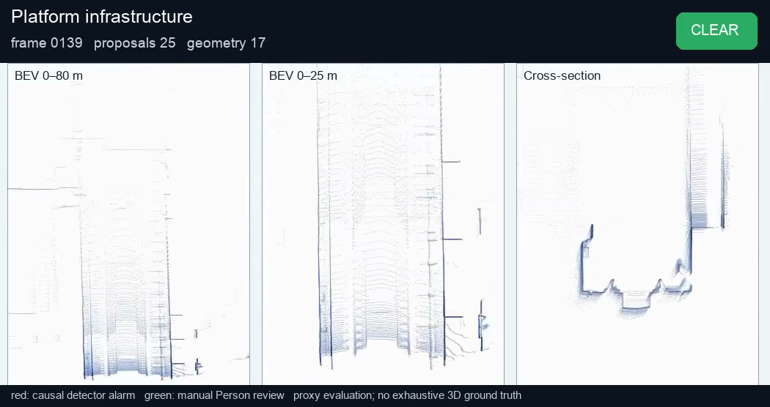
ПОЛНЫЙ ПРОГОН РЕАЛЬНЫХ ДАННЫХ
2 488
0 / 2 287
43 / 45
кадров обработано потоково
alarm-кадров на инфраструктуре
совпадений с ручным Person-треком, proxy
Notes:
Источник: docs/full_real_submission_report.md, полный потоковый прогон 25.09.2026. Из-за отсутствия exhaustive ground truth значения являются proxy-наблюдениями, а не precision/recall всего датасета.

Slide 8
ДЕМОНСТРАЦИЯ
Красная рамка показывает итоговую причинную тревогу.
Зелёная рамка показывает ручной Person-трек и используется только для оценки после inference.
На инфраструктурных сценах геометрические предложения остаются видимыми, но learned second stage не формирует тревогу.
Видео: 39 секунд, четыре характерные сцены.

Slide 9
ГОТОВНОСТЬ К ТЕХНИЧЕСКОЙ ЭКСПЕРТИЗЕ
Docker-образ и воспроизводимая команда запуска
Ubuntu 22.04 и ROS 2 Humble
Вход PointCloud2, стабильные ROS 2 output topics
Проверка real replay на Tesla T4: 9,9–10,4 Гц
Целевой стенд: RTX 4070 Ti SUPER

